Slide 1
COMPORTAMENTI INDIVIDUALI
E RELAZIONI SOCIALI
IN TRASFORMAZIONE
UNA SFIDA PER LA
STATISTICA UFFICIALE
Cambiamenti climatici ed eventi estremi: una sfida anche per la statistica ufficiale
Effetto serra ed effetto terra: il processo di costruzione dell’informazione statistica
23 GIUGNO 2016
11.15 | 12.45
Angela Ferruzza, Giovanna Tagliacozzo, Angelica Tudini | Istat

Slide 2
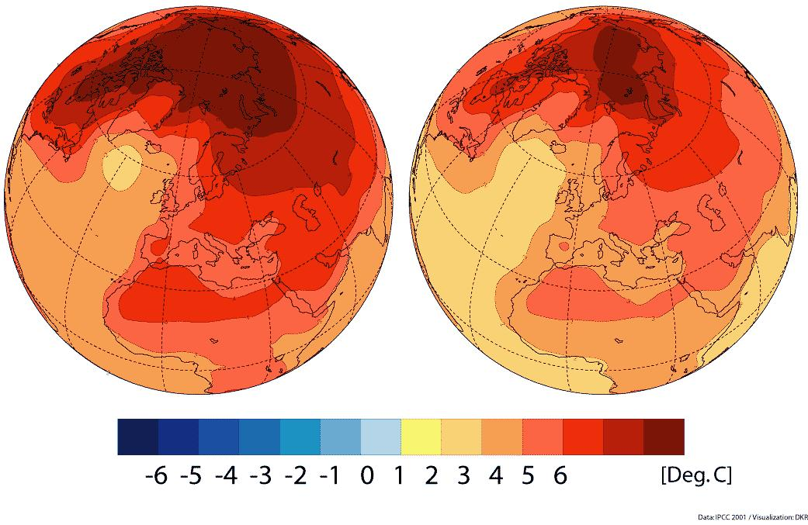

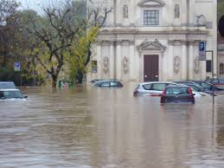
Effetto serra ed effetto terra: rapporto tra uomo e natura
GLOBAL WARMING
EXTREME EVENTS & DISASTERS
«C'è una sfida che riguarda tutti noi, i nostri figli e i nostri nipoti: il futuro del pianeta»
“La lotta al cambiamento climatico è un segno di responsabilità verso il futuro“
I cambiamenti climatici e gli eventi estremi
sono una sfida
per il processo di produzione statistica, per gli INS e per i SSN

Slide 3

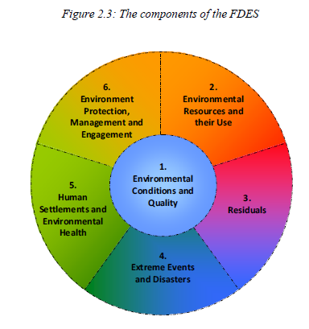




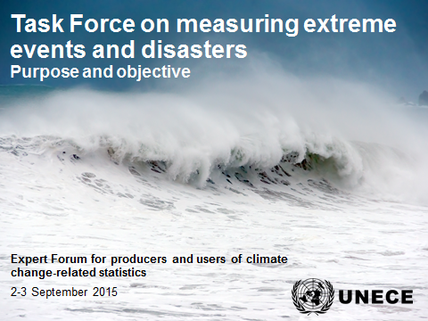

International Framework
Coerenza tra i framework e nelle Raccomandazioni
Linee guida e definizioni standardizzate
Intersezione tra i sistemi di monitoraggio e, quindi, integrazione tra gli indicatori
SDG
FDES
UNSD
SDG: 17 goal, 169 target, 240 indicatori
COP21
SENDAI
CCRS: 5 settori, 40 indicatori
OEIWG: 7 target, oltre 90 indicatori
SEEA
CCRS
MEED
OEIWG Terminology Indicators
UNISDR

Slide 4
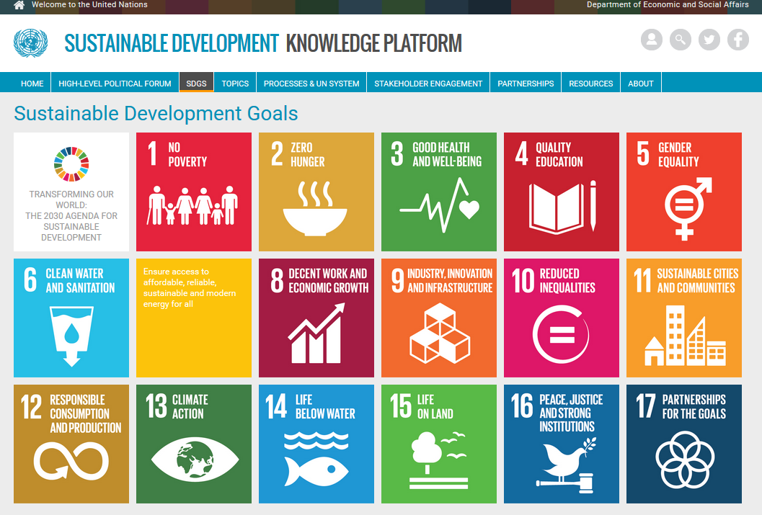
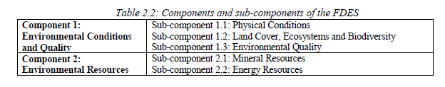
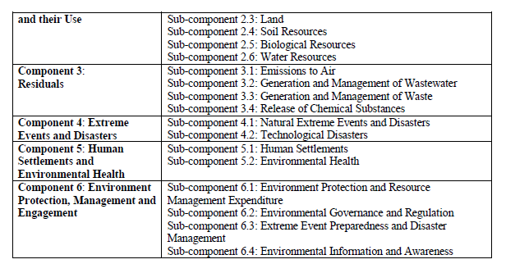
International Framework
Molti indicatori FDES sono indicatori SDG, uno dei goal SDG è dedicato ai CC ed altri sono rilevanti per i CC e per gli eventi estremi e di disastri - Sendai
Una componente FDES è dedicata ad Extreme Events and Disasters, tra le sezioni metodologiche ve ne è una dedicata ad Human Habitat ed una specifica per Extreme Events and Disasters

Slide 5
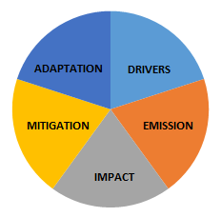
Recommendations on Climate Change Related Statistics
“ENVIRONMENTAL, SOCIAL, ECONOMIC data that measure the human causes of CC, the impacts of CC on human and natural systems, the efforts of humans to avoid the consequences as well as their efforts to adapt to the consequences” (TF CCRS 2014)
Le statistiche necessarie fanno riferimento a 5 SETTORI
Dati necessari per gli INVENTARI DI GAS SERRA (GHG Em. Inv)
Cause:
emissioni
determinanti
Gli INS (SSN) devono avere maggiore consapevolezza di come i dati di base (activity data) sono usati o possono essere utilizzati per la predisposizione degli inventari GHG, avere ruolo chiaro nel processo.
Migliorare produzione e qualità (rilevanza, tempestività, disponibilità, etc)
Dati necessari per le altre statistiche connesse ai CC
Conseguenze:
impatti
mitigazione
adattamento
Gli INS (SSN) già possiedono dati utili per CCRS ma raccolti con altri scopi: facilitare l’accesso alle statistiche esistenti, studiare integrazione di dati economici, sociali, ambientali, svliluppare le statistiche necessarie (ambiente, energia, trasporti, agricoltura, salute ….) sviluppare analisi geospaziale, etc.
http://www.unece.org/statistics/about-us/statstos/task-force-on-climate-change-related-statistics.html

Slide 6
UNECE Steering Group Climate Change Related Statistics
Indicazione dal Bureau della Conferenza degli Statistici Europei (2014 )
Individua passi concreti, operativi per implementare gradualmente le Recommendations nei diversi paesi, secondo le loro specificità, attraverso lo strumento della Road Map
Fornisce linee guida per l’implementazione
Individua aree dove sviluppare maggiormente metodologia (standardizzazione, definizioni, classificazioni)
Promuove la condivisione e diffusione di esperienze e buone pratiche (expert meetings, forum)
Survey on the Development of data for GreenHouse Gas emission inventories: Collaboration on GHG inventories, data for GHG, building knowledge, organizational issues
2nd Expert Forum for producers and users of CCRS
5 – 7 October 2016, Geneva
To discuss how to respond to the data needs relating to climate change that arise from global agreements, such as the Paris Agreement under the United Nations Framework Convention on Climate Change (UNFCCC), the Sendai Framework for Disaster Risk Reduction and the Sustainable Development Goals (SDGs)

Slide 7
Task Force on Climate Change Related Statistics and Indicators (CCRSI)
Indicazione dal Bureau della Conferenza degli Statistici Europei (2014): sviluppare un insieme di statistiche e indicatori relativi ai cambiamenti climatici confrontabili a livello internazionale
Criteri per gli indicatori:
  coerenza con il System of Environmental-Economic Accounting Central Framework (SEEA-CF) e altri framework statistici, come il Framework for the Development of Environment Statistics (FDES)
  tenere conto degli indicatori sviluppati per SDGs, del Sendai Framework on Disaster Risk Reduction e dell’accordo di Parigi (COP21)

Slide 8
Selezione dell’insieme di indicatori sui CC
Il punto di partenza: CES Recommendations on climate change-related statistics (definizione, delimitazione, classificazione in settori)
SETTORI
Sotto-settori
DRIVERS
Total
Production
Consumption
Sotto-settori definiti dalla TF su CCRSI
EMISSIONS
Physical Conditions
Land Cover, Ecosystems and Biodiversity
Environmental Quality
Land
Extreme Events and Disasters
Human Settlements
Environmental Health
IMPACTS
MITIGATION
ADAPTATION

Slide 9
Selezione dell’insieme di indicatori sui cambiamenti climatici - 2
Selezione dell’insieme di indicatori sui CC
Identificazione del fabbisogno informativo, cioè delle domande prioritarie di policy sui cambiamenti climatici
  gli indicatori chiave - o HEADLINE - relativi ai cambiamenti climatici vengono definiti come quelli necessari a rispondere alle domande prioritarie di policy e che contribuiscono alla definizione di un quadro esaustivo sui fenomeni relativi ai cambiamenti climatici
Identificazione degli indicatori HEADLINE in relazione alle domande prioritarie di policy sulla base dei seguenti criteri: rilevanza, solidità e misurabilità
9

Slide 10
Selezione dell’insieme di indicatori sui CC – alcuni esempi
Domanda prioritaria di policy: Qual è la quantità e la dinamica temporale delle emissioni di gas serra, quali sono le determinanti principali?
SETTORE
Sotto-settore
Indicatore
Total
Total primary energy consumption
DRIVERS
Consumption
Energy consumption by households per capita
N.B.
Indicatori provvisori!
GHG emission intensity of production activities
Production
EMISSIONS
Consumption
Direct GHG emissions from households
10

Slide 11




Selezione dell’insieme di indicatori sui CC – work in progress
Giugno 2016: qualche revisione degli indicatori – approfondimenti metodologici all’interno della TF (soprattutto settore adaptation)
CC – work in progress
Agosto: indagine presso i paesi UNECE per testare la disponibilità dei dati
Metà settembre: lista definitiva degli indicatori
Ottobre: discussione di aspetti relativi alla implementazione
UNECE Expert Forum for producers and users of climate change statistics
11

Slide 12

UNECE TF Measuring Extreme Events and Disasters
Obiettivi
Definire il ruolo degli Uffici di Statistica e del Sistema statistico nazionale nel misurare Eventi estremi e disastri
Fornire input per la definizione degli indicatori relativi al monitoraggio del Sendai Framework, considerando le interconnessioni con SDGs e Climate Change
Armonizzare classificazioni e definizioni
Strumenti
Indagine presso gli uffici di statistica nazionali: ruolo, attività, sfide
Attività in corso con UNISDR, UNESCAP, WMO per gli aspetti definitori
Draft Recommendations sulle misure degli eventi estremi e dei disastri e sulle future attività del Sistema Statistico Nazionale

Slide 13
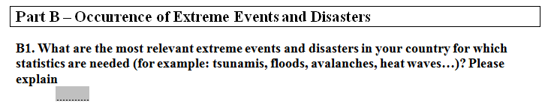
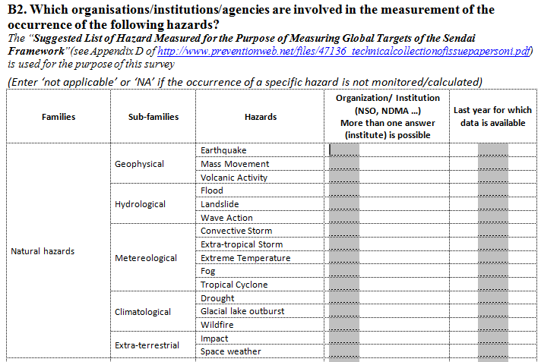
Survey on Statistics Related to Extreme Events and Disasters (EED)

Slide 14
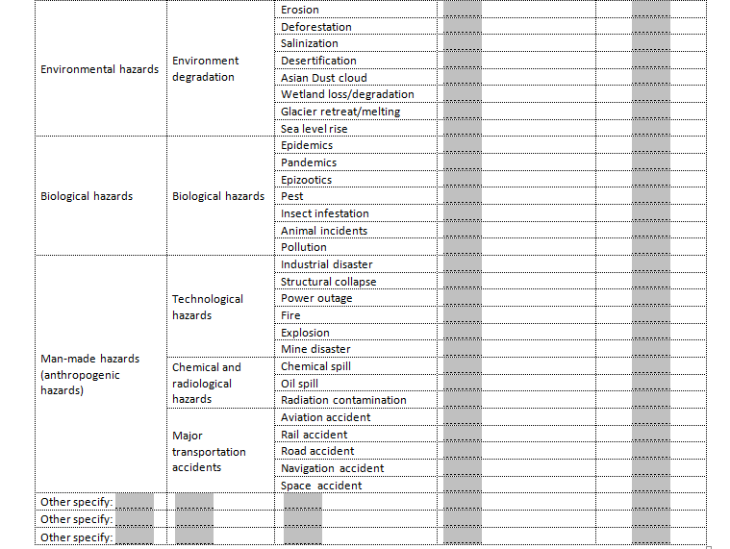
Survey on Statistics Related to Extreme Events and Disasters (EED)

Slide 15
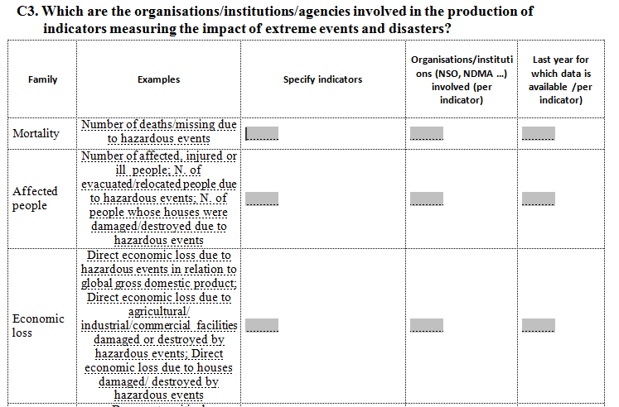
Survey on Statistics Related to Extreme Events and Disasters (EED)

Slide 16
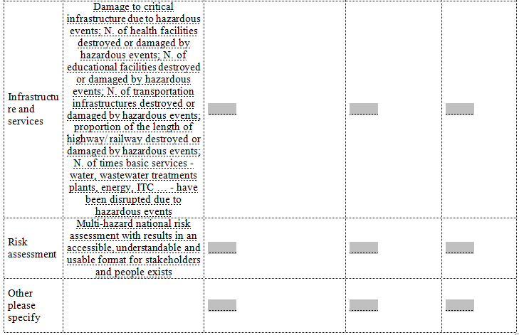
Survey on Statistics Related to Extreme Events and Disasters (EED)

Slide 17
UNECE TF Measuring Extreme Events and Disasters
Lavori in corso in merito alle classificazioni:
Origine del rischio: NATURALE, AMBIENTALE, BIOLOGICO, ANTROPOGENICO
Terremoti, attività vulcaniche
Inondazioni, frane
Tempeste, cicloni
Temperature estreme
Siccità, incendi
Epidemie, pandemie
Inquinamento
……
Erosione, deforestazione
Salinizzazione, desertificazione
Perdita suolo, livello mare
Scioglimento ghiacciai
Disastri industriali
Esplosioni, contaminazioni
Incidenti trasporti
…….
RACCORDO CON SENDAI FRAMEWORK

Slide 18
Monitoraggio dell’implementazione del
SENDAI FRAMEWORK for Disaster Risk Reduction: 7 target
Reduce Mortality
Reduce Affected People
Reduce Direct Economic Loss
Reduce Damage to Critical Infrastructure and Disruption of Basic Services
Increase the Number of Countries with National and Local DRR Strategies
Enhance International Cooperation
Increase the Availability and Access to Multi-hazard Early Warning System and Disaster Risk Information and Assessment
Open-ended intergovernmental expert working group (OEIWG) sta lavorando sulle definizioni e sugli indicatori (ancora provvisori) che dovranno essere usati per il monitoraggio dei target: dicembre 2016

Slide 19
Global Target A Substantially reduce global disaster mortality by 2030, aiming to lower average per 100,000 global mortality between 2020-2030 compared to 2005-2015 | A-1 Number of [deaths / deceased] and [missing [persons] / presumed dead] due to hazardous events per 100,000 A-2 Number of [deaths / deceased] due to hazardous events A-3 Number of [missing [persons] / presumed dead] due to hazardous events
Global Target B Substantially reduce the number of affected people globally by 2030, aiming to lower the average global figure per 100,000 between 2020-2030 compared to 2005-2015 | B-1 Number of affected people [by hazardous event / due to hazardous events] per 100,000 B-2 Number of injured or ill people due to hazardous events B-3 Number of people who left their [places of residence / home][and places where they are] due to hazardous events B-4 Number of people whose [houses / dwellings or homes] were damaged due to hazardous events B-5 Number of people whose [houses / dwellings or homes] were destroyed due to hazardous events
Global Target C Reduce direct disaster economic loss in relation to global gross domestic product (GDP) by 2030. | C-1 Direct economic loss due to hazardous events [in relation to global gross domestic product C-2 Direct agricultural loss due to hazardous events C-3 Direct economic loss due to industrial facilities damaged or destroyed by hazardous events C-4 Direct economic loss due to commercial facilities [and services] damaged or destroyed by hazardous events C-5 Direct economic loss due to houses damaged by hazardous events C-6 Direct economic loss due to houses destroyed by hazardous events C-7 Direct economic loss due to damage to [critical infrastructure / public infrastructure] caused by hazardous events
Global Target D Substantially reduce disaster damage to critical infrastructure and disruption of basic services, among them health and educational facilities, including through developing their resilience by 2030 | D-1 Damage to critical infrastructure due to hazardous events D-2 Number / percentage] of health facilities [including mental health services.] destroyed or damaged by hazardous events D-3 Number / percentage] of educational facilities destroyed or damaged by hazardous events D-4 Number / percentage] of [major] transportation [units and] infrastructures destroyed or damaged by hazardous events

Slide 20
Global Target E Substantially increase the number of countries with national and local disaster risk reduction strategies by 2020. | E-1 Number of countries that adopt and implement national DRR strategies in line with the Sendai Framework for Disaster Risk Reduction 2015-2030 E-2 Percentage of local governments that adopt and implement local DRR strategies in line with the [Sendai Framework for Disaster Risk Reduction 2015-2030 / national disaster risk reduction strategy] E-3 Number of countries that [integrate / integrated] [climate and disaster risk / climate change / adaptation] into [development planning / development plan] E-4 Number of countries that adopt and implement critical infrastructure protection plan E-5 alt. Number of countries that adopt and implement specific DRR strategies in line with the Sendai Framework for DRR, including through cross-sectoral bodies/forums with identified roles and responsibilities, as appropriate, for relevant actors.F-1Level of / Percentage of gross national product that represents the] non-earmarked [adequate] support provided by developed countries and reported by developing countries
Global Target F Substantially enhance international cooperation to developing countries through adequate and sustainable support to complement their national actions for implementation of this framework by 2030 | F-1 Level of / Percentage of gross national product that represents the] non-earmarked [adequate] support provided by developed countries and reported by developing countries F-11 Number of international and regional multi-stakeholder partnerships established to build [individual, institutional and societal capacity for disaster risk reduction. / DRR capacity in developing countries and the economic value of such partnerships.]G-1Number of countries that have [coordinated] multi-hazard early warning system
Global Target G Substantially increase the availability of and access to multi-hazard early warning systems and disaster risk information and assessments to the people by 2030 | G-1 Number of countries that have [coordinated] multi-hazard early warning system G-3 Number / percentage] of people who are covered by [and have access to] multi-hazard early warning system [per 100,000] G-7 ALT Number of countries with programme for the disaster risk perception and understanding of the population

Slide 21
Indicatori
Gli indicatori di Sendai e quelli SDG sono coerenti tra loro (versioni provvisorie)
Goal 1 End Poverty in all its forms everywhere
Number of deaths, missing people, injured, relocated or evacuated due to disasters per 100.000 people
Direct Disaster Economic Loss in relation to GDP
Number of countries with national and local disaster risk reduction strategies
Goal 11 Make cities and Human Settlements inclusive, safe resilient and sustainable
Number of deaths, missing people, injured, relocated or evacuated due to disasters per 100.000 people
Direct Disaster Economic Loss in relation to GDP including disaster damage to critical infrastructure and disruption of basic services
Proportion of local government that adopt and implement local disaster risk reduction strategies in line with Sendai Framework for …2015-20130
Number of countries with national and local disaster risk reduction strategies
Goal 13 Take Urgent action to combat climate change and its impacts:
Number of deaths, missing people, injured, relocated or evacuated due to disasters per 100.000 people
Number of countries with national and local disaster risk reduction strategies

Slide 22
Indicatori
Quali dati statistici ? Quali fonti di dati ? Quali produttori di dati ?
Processo in avvio …
Questionario UNECE per l’Italia: molteplicità di fonti
22

Slide 23
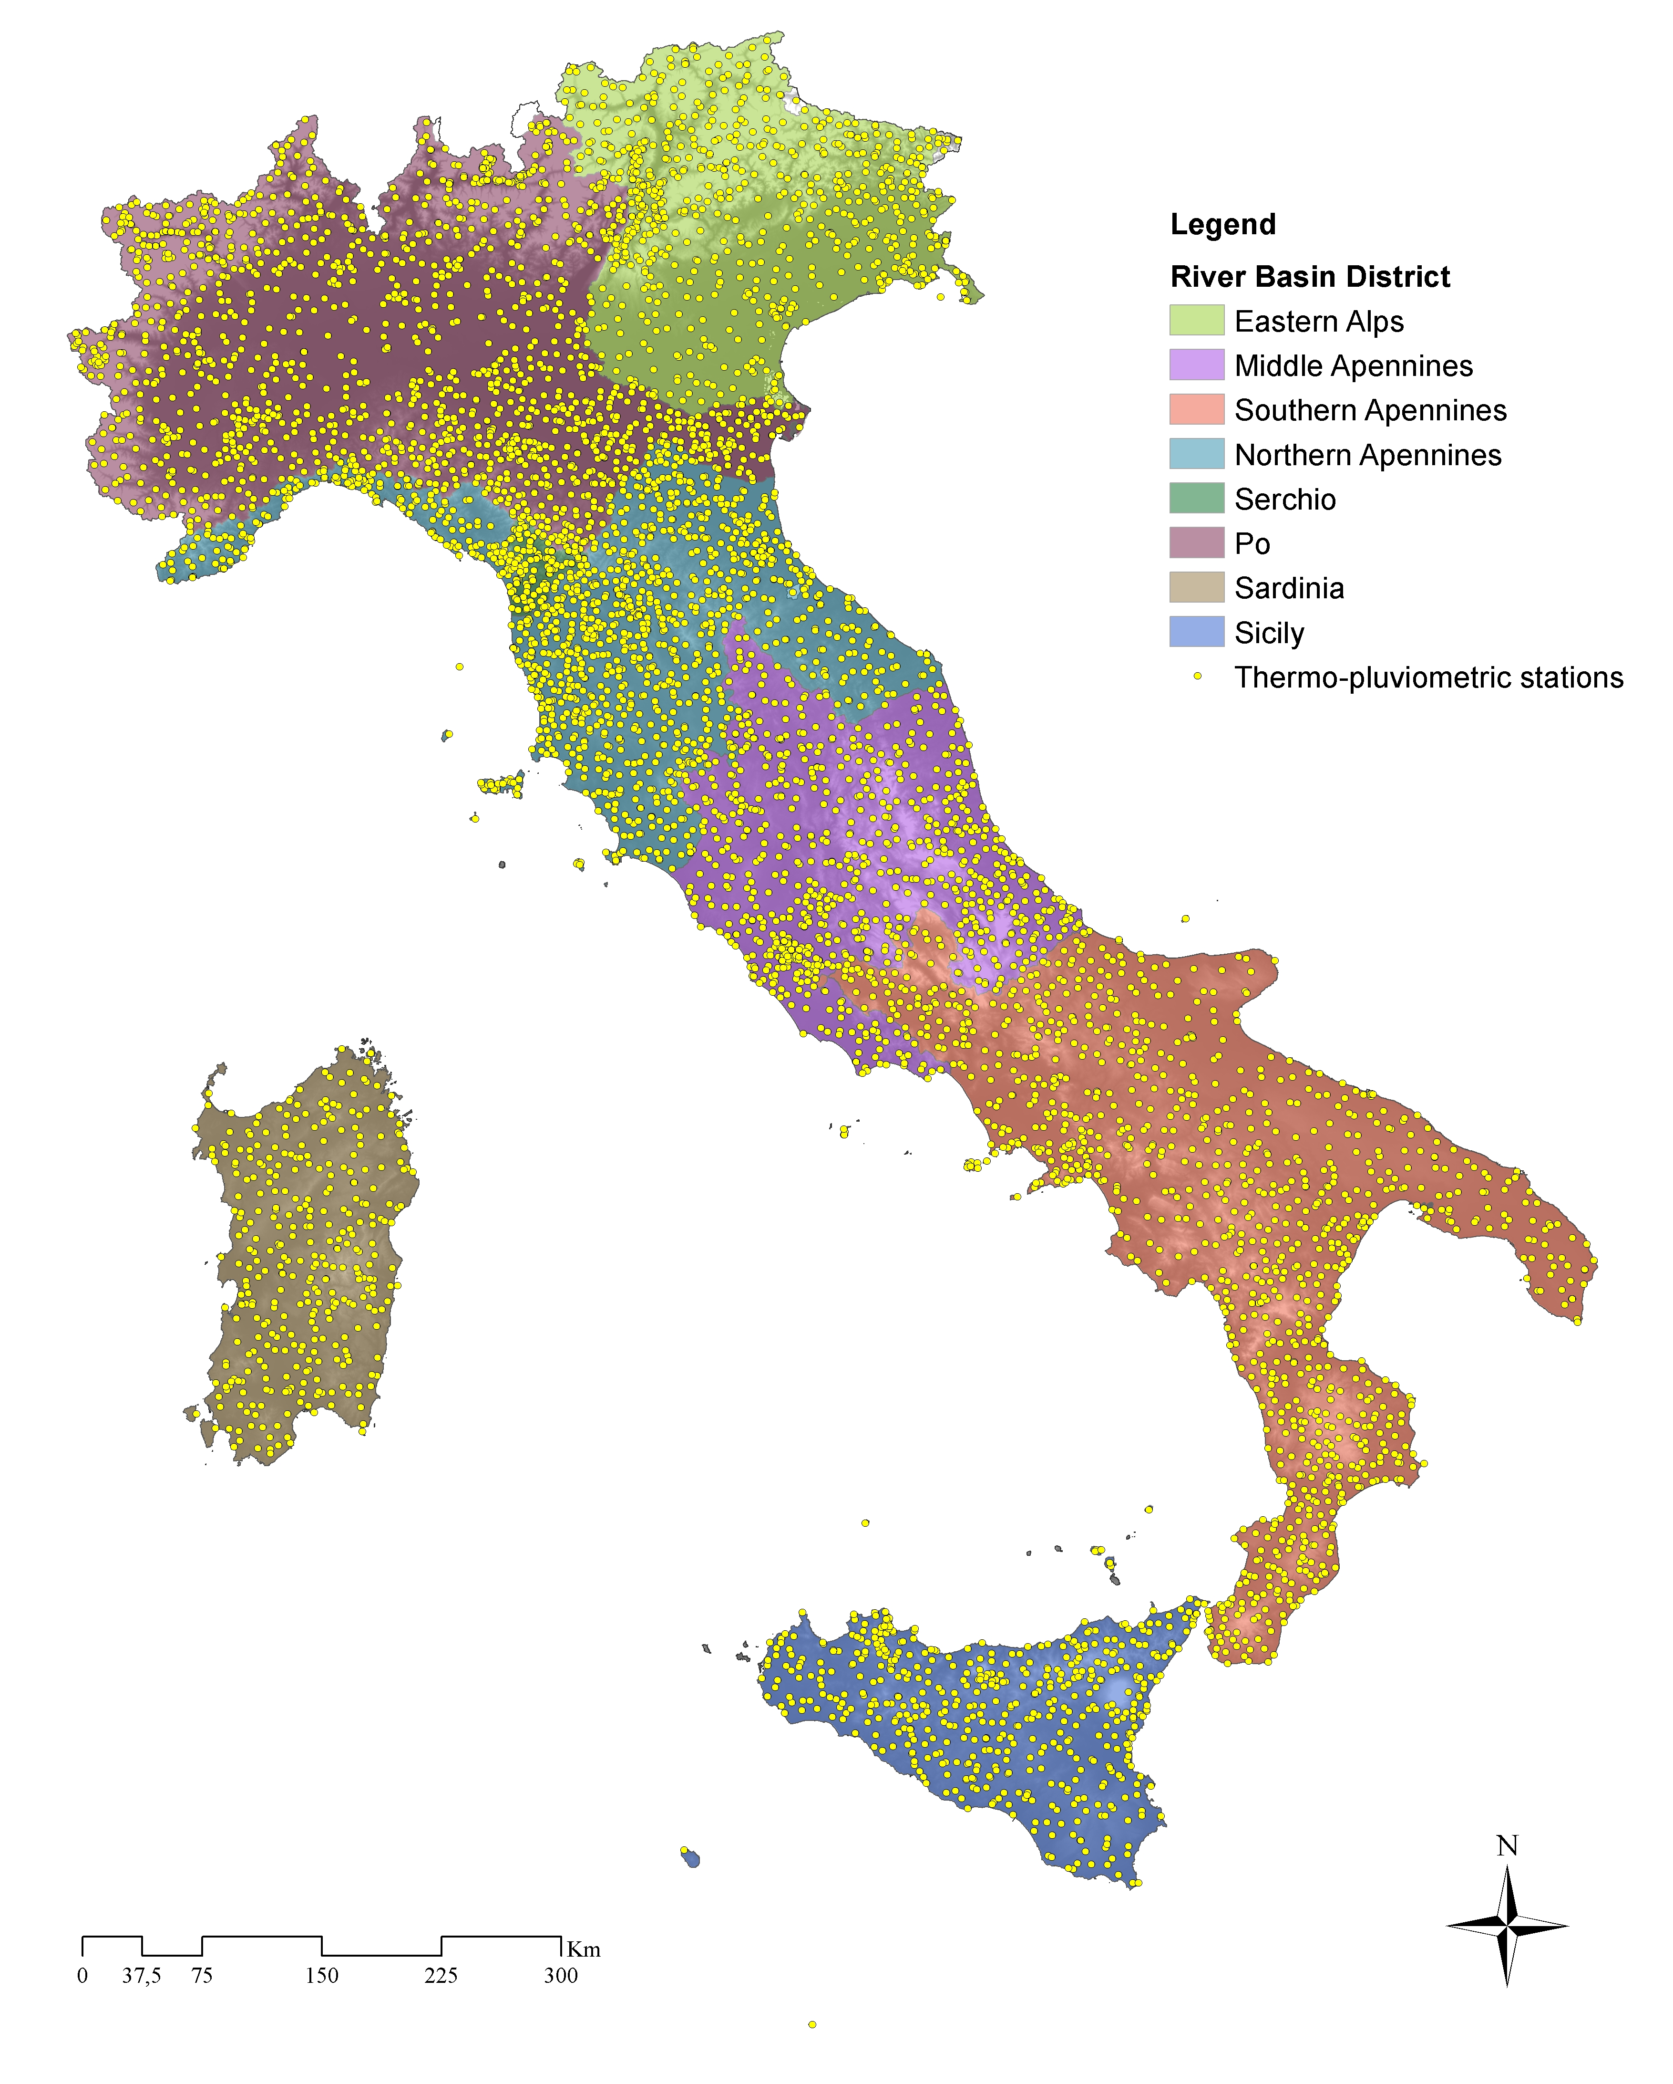
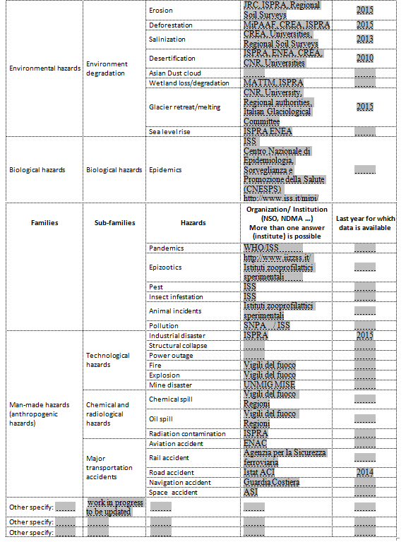
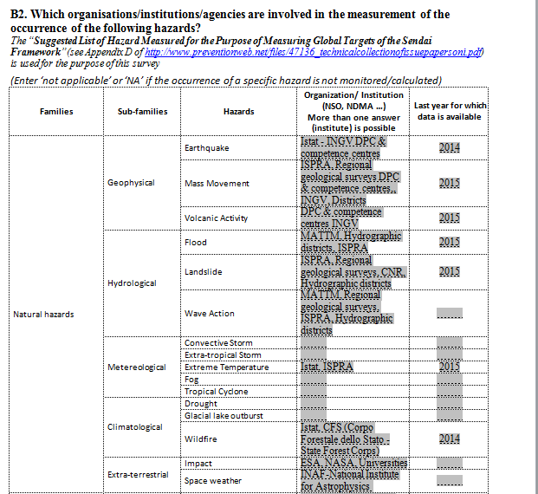
Survey EED: Italia (provvisori)

Slide 24



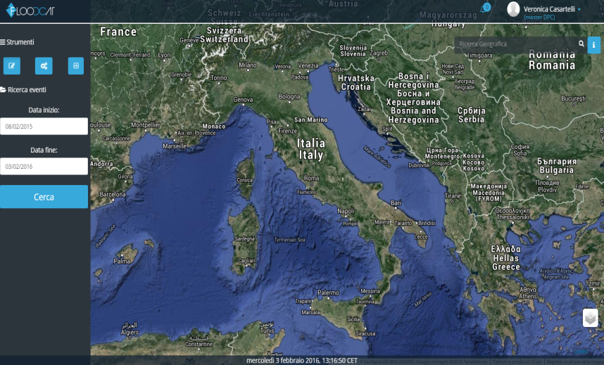



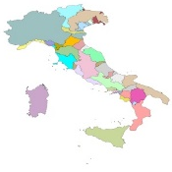

Directive of the Prime Minister Dir.P.C.M. 49/2015
“the Civil Protection Department makes available to Regions and River Basin Authorities a web-GIS platform, named FloodCat, that fulfills the function of catalogue of flood events and, therefore, should be used to address the requirements of the FD.”
Developed by
In collaboration with
Background: FD - Italy
and
To be used by all CA

Slide 25
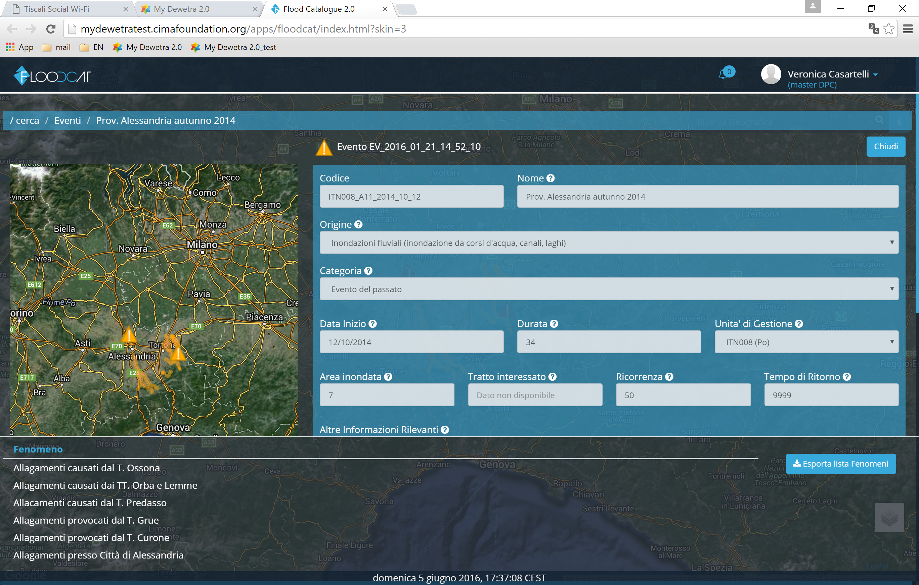
Evento (Alluvione in Provincia di Alessandria – autunno 2014)
FloodCat

Slide 26

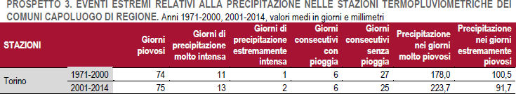
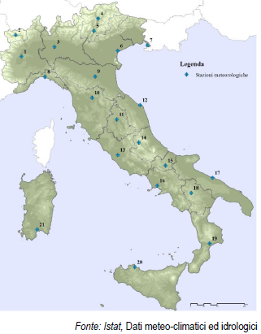
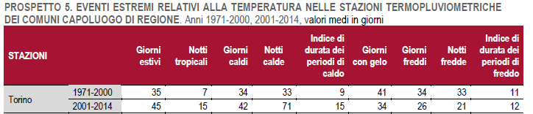


Indici degli estremi climatici: ETCCDI/ERD Climate Change Indices http://etccdi.pacificclimate.org/
http://www.istat.it/it/archivio/183224

Slide 27

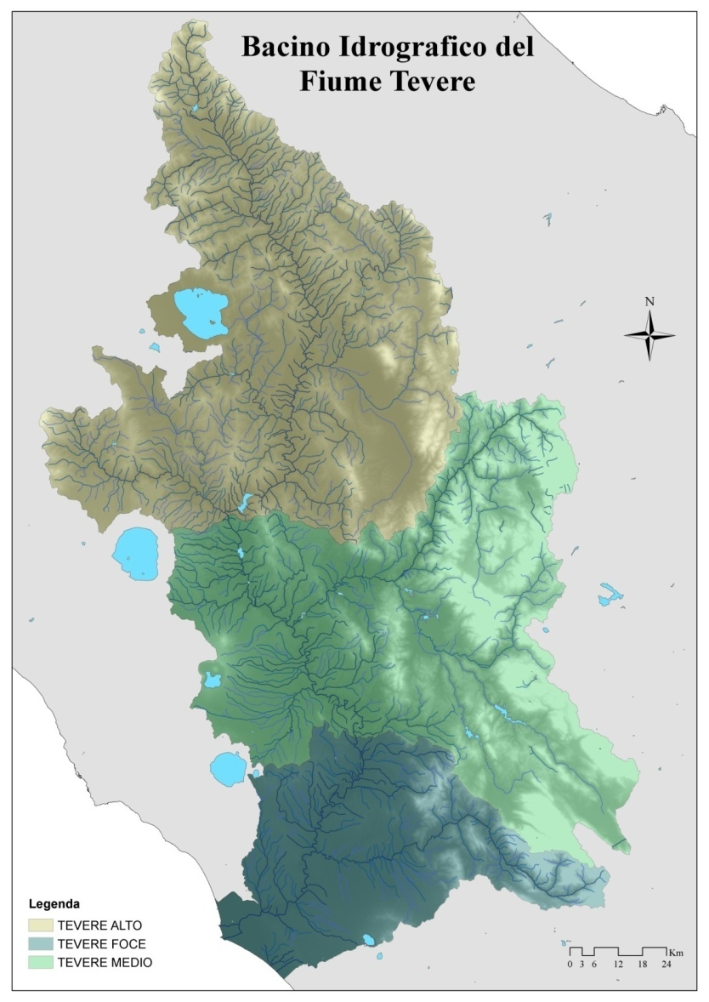
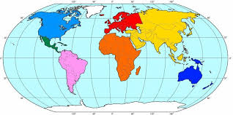
Sfide, criticità, opportunità
Effetto serra, Effetto Terra: il processo di costruzione dell’informazione statistica rappresenta una sfida
INS e SSN sono chiamati a soddisfare la crescente domanda di informazione
Le criticità ...
Multidisciplinarietà: fenomeni multidimensionali connessi alle relazioni tra sistemi naturali ed umani
Analisi globali, regionali, locali
Pluralità di fonti e produttori di dati
27

Slide 28

Sfide, criticità, opportunità
….possono diventare opportunità …
Analisi dei gap informativi per quanto riguarda i dati statistici ambientali, sociali ed economici
Maggiore coordinamento e cooperazione tra i diversi produttori d’informazione statistica, condivisione di obiettivi tra le istituzioni coinvolte, creazione sinergie, condivisione di esperienze e buone pratiche
    Linee guida, standardizzazione di definizioni e metodi, frame temporali comuni per dati ed indicatori, per garantire omogeneità a livello nazionale
28

Slide 29
Sfide, criticità, opportunità
Potenziamento delle statistiche esistenti, da rendere maggiormente fruibili e finalizzate per questi temi (ad esempio: energia, trasporti, infrastrutture, agricoltura, ambiente, salute ….):
  disponibilità di lunghe serie storiche
  maggiore dettaglio territoriale
  georeferenziazione dei dati ed analisi geo-statistiche
  integrazione dei dati
    Produzione di nuove statistiche (ad esempio, si devono considerare i diversi tipi di hazards) trasformando i dati esistenti in statistiche, utilizzando dati amministrativi e big data, georeferenziando i dati
    Integrazione: indicatori statistici affidabili per misurare ambiti ambientali, sociali ed economici
    Analisi di qualità dei singoli indicatori (la qualità può essere anche molto differente ad esempio per le diverse componenti degli affected people) e costruzione di metodologie condivise per avere indicatori sintetici (ad esempio per affected people)
29

Slide 30

Siamo profondamente preoccupati che tutti i paesi sono vulnerabili agli effetti negativi dei cambiamenti climatici e stanno già sperimentando maggiori impatti tra cui la persistente siccità ed eventi meteorologici estremi, l’innalzamento del livello del mare, l’erosione costiera e l’acidificazione degli oceani …
ulteriormente minacciati la sicurezza alimentare e gli sforzi per sradicare la povertà e raggiungere uno sviluppo sostenibile.
(Conferenza delle Nazioni Unite sullo Sviluppo Sostenibile, Rio de Janeiro 2012)
E’ indispensabile …
Build Better statistics for better life
  Grazie per l’attenzione
  angela.ferruzza@istat.it
  giovanna.tagliacozzo@istat.it
  angelica.tudini@istat.it
30

